Slide 1


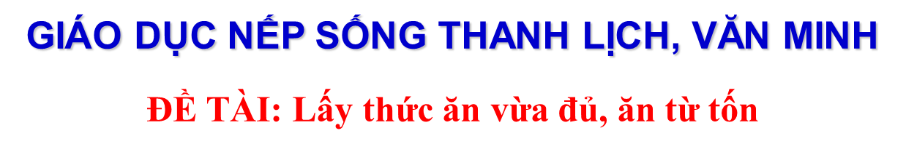
UBND PHƯỜNG PHÚC LỢI
TRƯỜNG MẦM NON BAN MAI XANH
Giáo viên: Đặng Thị Thanh Tú
Năm học : 2025- 2026

Slide 2
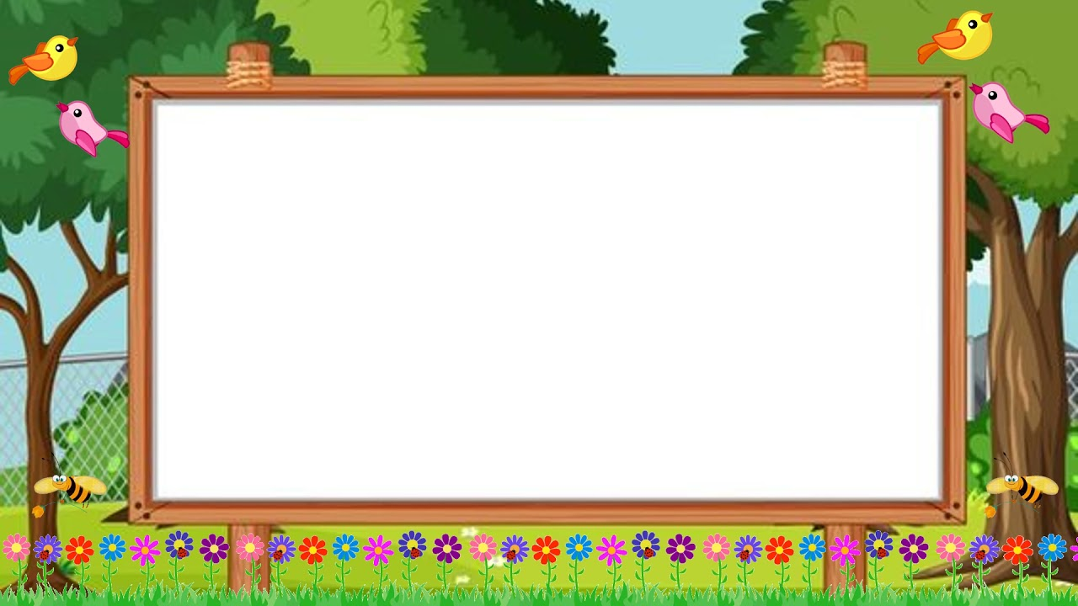
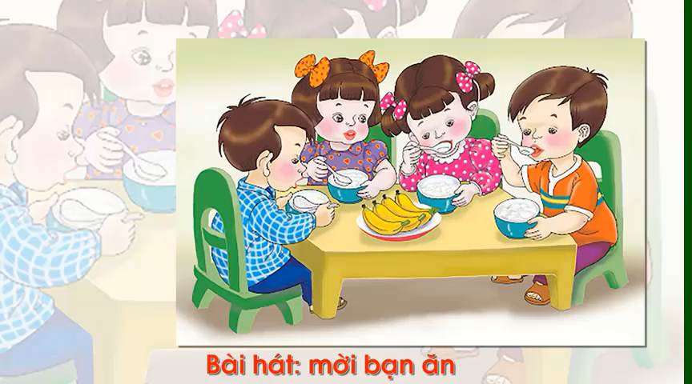

Slide 3

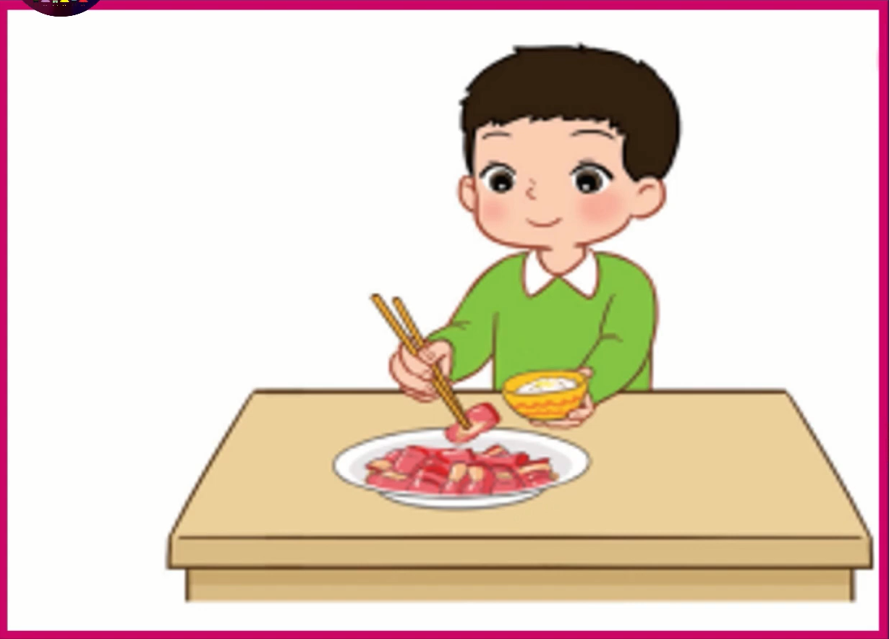

Slide 4
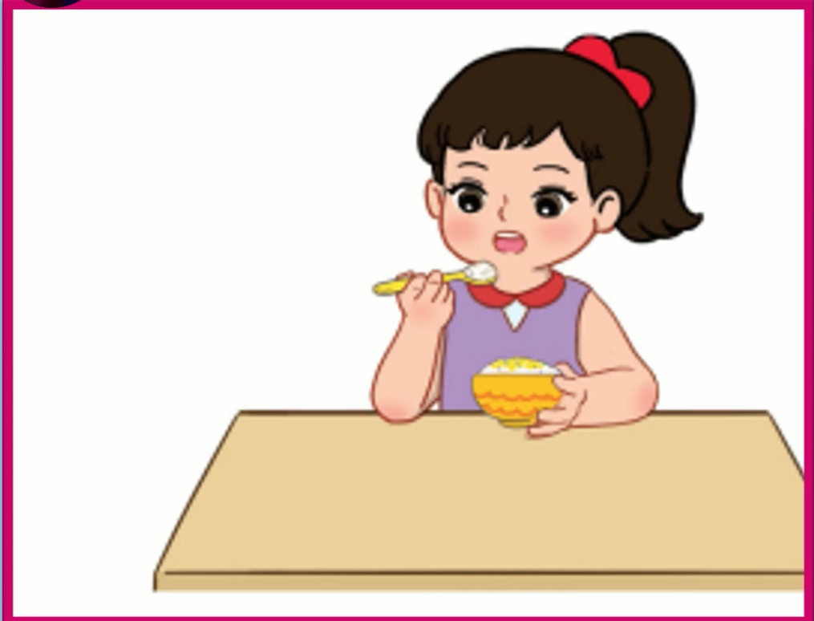

Slide 5
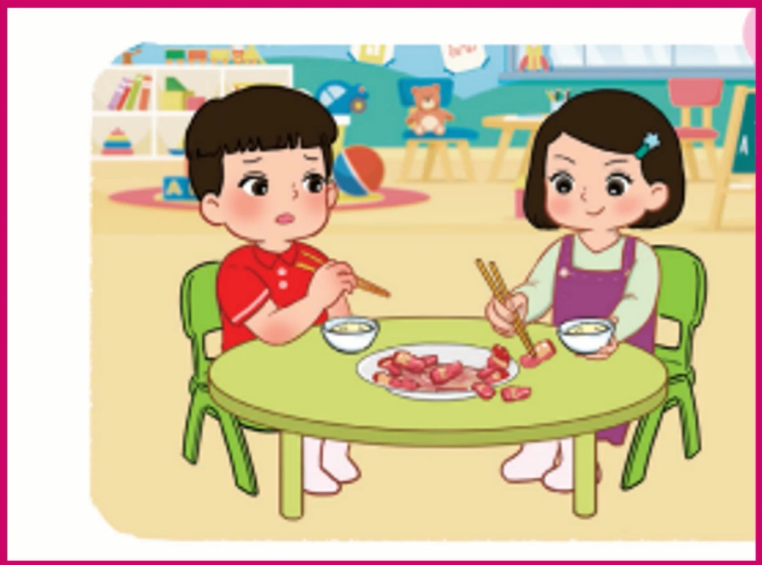

Slide 6
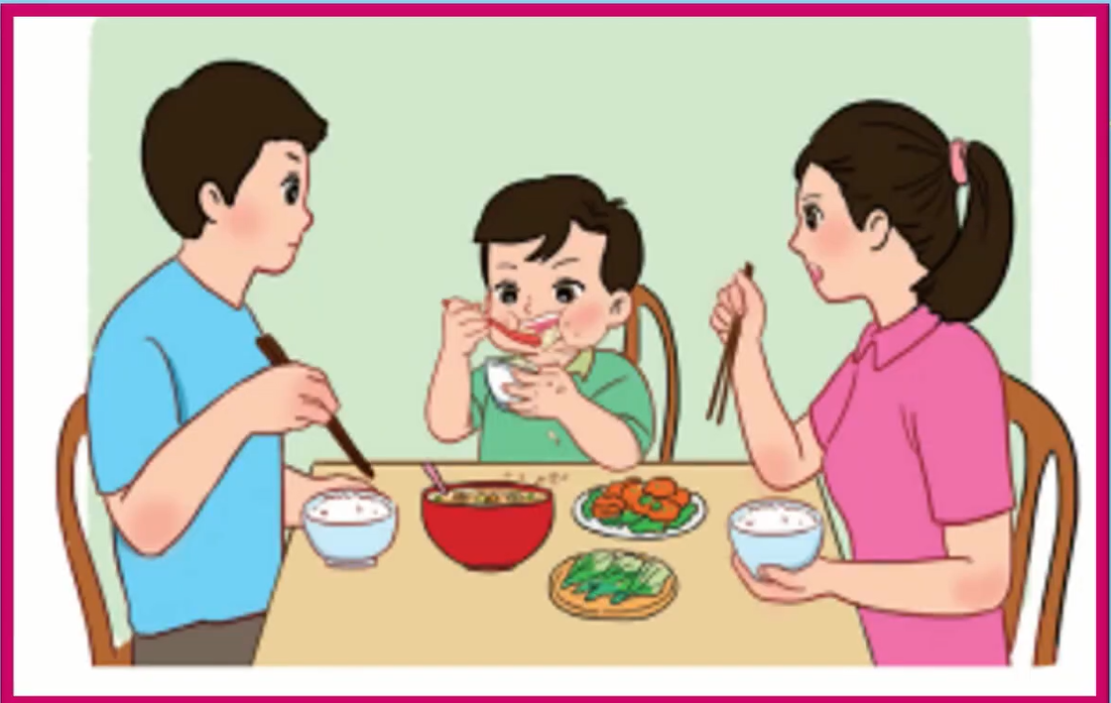

Slide 7


Trò chơi: Ai nhanh trí.
Cách chơi: Trên màn hình của cô xuất hiện các câu hỏi và
các đáp án. nhiệm vụ của các con là suy nghĩ và tìm ra đáp
án đúng cho câu hỏi mà cô đưa ra.

Slide 8
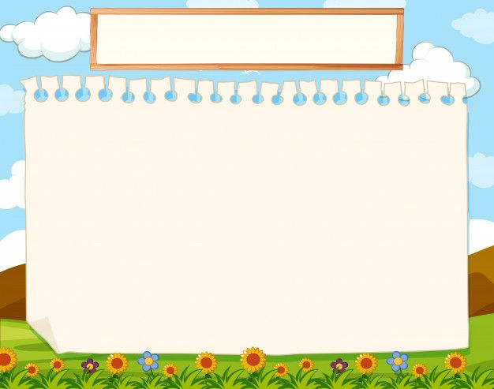
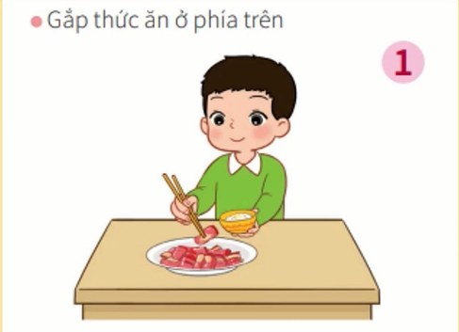
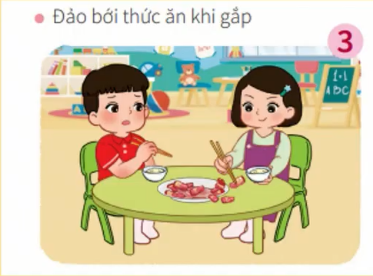
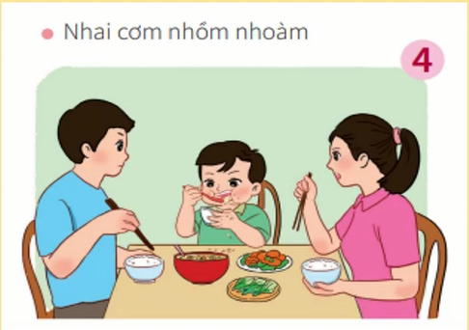
Câu hỏi 1: Trong các hành vi sau đây, hành vi nào sau đây là đúng?
2
3

Slide 9
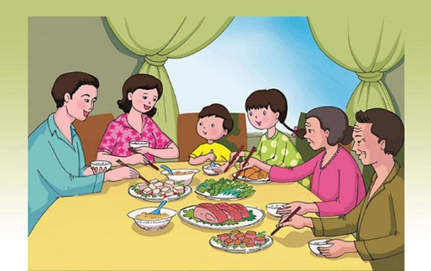
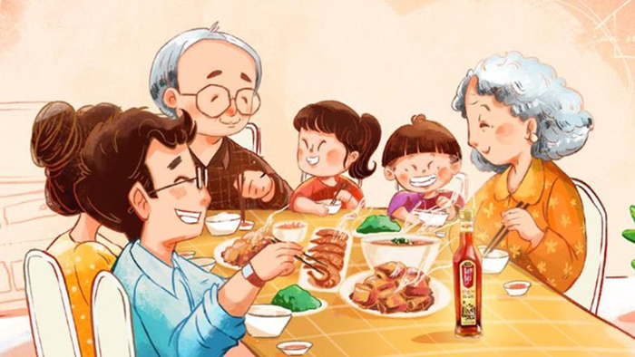
Câu hỏi 2: Những hành động nào cần làm khi ăn?
A. Mời ông bà, bố mẹ trước khi ăn
B. Không cần mời ông bà, bố mẹ trước khi ăn

Slide 10
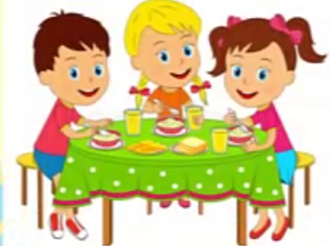
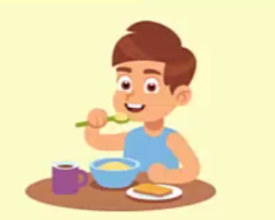
Câu hỏi 3: Bé hãy chọn hành vi chưa đúng khi ăn?
B.Ăn chậm, nhai kỹ, không phát ra tiếng
C.Ăn thật nhanh, vừa ăn vừa nói chuyện
A.Ăn hết suất, không để rơi vãi thức ăn ra bàn

Slide 11


